Slide 1
Учись руководить
Видео 16)
Заключительные размышления о лидерстве

Slide 2
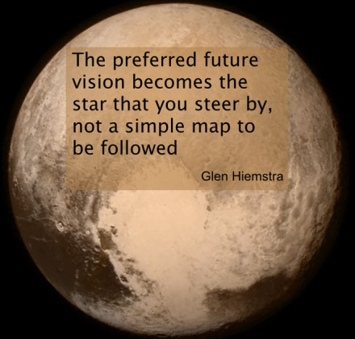
Культура
Видение предпочитаемого будущего становится звездой, на которую смотрят издали, а не конкретными действиями, направленными на его достижение.
Видение
Молитва и планирование
Лидер

Slide 4
Урок:
Они могут выйти из равновесия.

Slide 6
Сосредоточьтесь на своих
сильных сторонах
«Когда вы сосредотачиваетесь на своих сильных сторонах, то делаете свои слабости несущественными».

Slide 8
Вам нужно найти людей, которые компенсируют ваши слабости, людей, которые сильны там, где ваши способности ограничены.
-- Сбор средств №1
-- Сбор средств №2

Slide 9
Проверьте свои мотивы

Slide 10
Проверьте свои мотивы
Почему вы делаете то, что делаете сейчас?
Проверяйте своё сердце.

Slide 11
Создайте чёткие границы в своей жизни
Ричард Свенсон
«Margins» - поля, или определённые границы, которые мы оставляем для записи на бумаге.
Восстановление эмоциональных, физических, финансовых и временных резервов в жизни перегруженных людей.

Slide 12
«наличие дыхания на вершине лестницы, денег в конце месяца и здравомыслия в конце подросткового возраста»

Slide 14
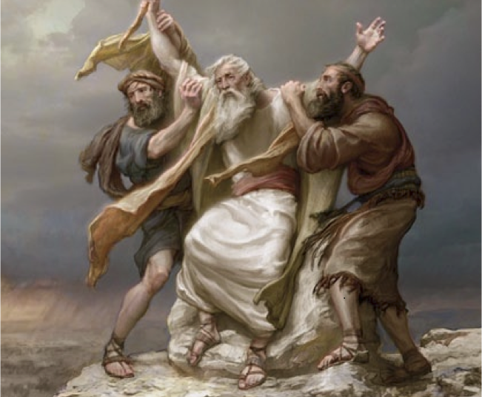
Молитва чрезвычайно важна !
Исход 17

